Slide 1

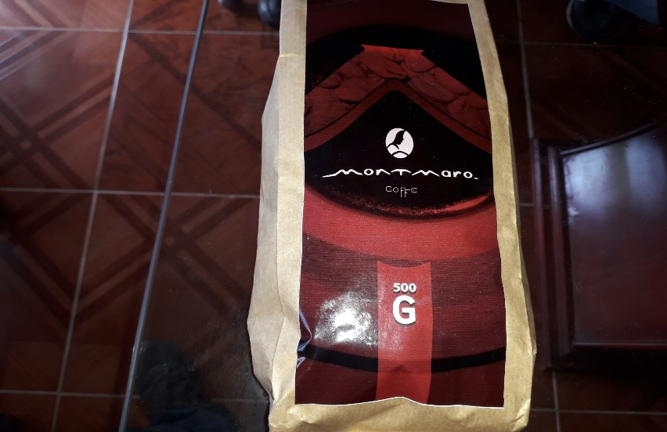
SISTEMAS DE GARANTÍA PARTICIPATIVA
Sesión 28 , Ibagué, Julio 35 de 2020
I.A. Wilson Alfonso Yaima Barrios
Yaima, Vereda Paraíso, Líbano - Tolima, Marzo 2019

Slide 2
Tabla de Contenidos
The information that crops oer is turned into profitable decisions only when efficiently Managed”.
https://www.mdpi.com/2073-4395/10/2/207
Introducción.
Objetivos.
¿Qué es un Sistema Participativo de Garantía?
Sistemas Participativos de Garantía: una alternativa para pequeños productores.
SPG - Alimentos Agroecológicos de Familia a Familia.
“Certificación orgánica” SGP sistema de garantía participativo.
Sistemas Participativos de Garantía: una alternativa para pequeños productores.
Bibliografía.

Slide 3
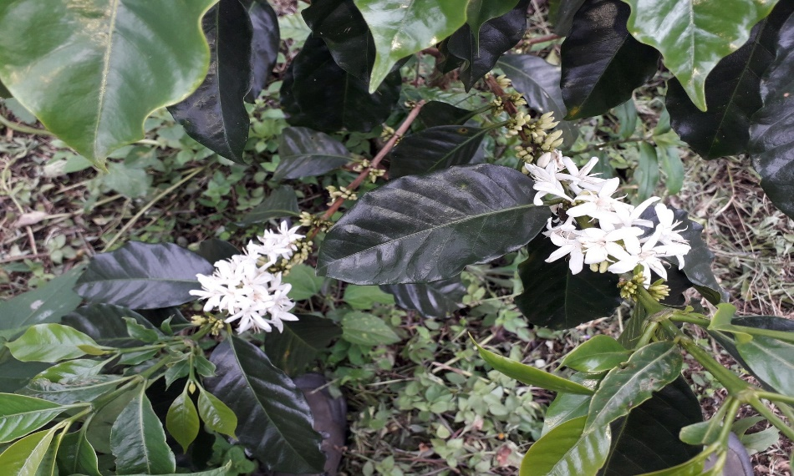
Introducción
“Una agricultura alineada con la protección de la biodiversidad depende de dos pilares principales: Los aspectos de buenas prácticas agrícolas y el aspecto de la gestión de la biodiversidad”.
https://fundacionglobalnature.org/wpcontent/uploads/2020/01/olives_wine.pdf
Yaima, Vereda Paraíso, Líbano - Tolima, Marzo 2019

Slide 4

2. Objetivos
-Comprender el manejo de la Sistemas de Garantía Participativa “SGP” para realizar propuestas de cultivos de rentables y competitivas en cultivos de ladera.
- Motivar procesos de investigación y extensión rural, resolución de problemas, evaluación de proyectos y toma de decisiones técnicas en el manejo y producción, con técnica de última generación, con agricultura limpia y practicas agroecológicas.
- Comprender los Sistemas de Garantía Participativa, procesos de certificación en las producciones con sistemas ecológicos, agroecológicos, orgánicos y especiales en cultivos de ladera.
Yaima, Vereda Paraíso, Líbano - Tolima, Marzo 2019

Slide 5
3. Reconocimiento Sistemas de Garantía Participativa “SGP”
https://www.youtube.com/watch?v=3R1XEHaOLiY
¿Qué es un Sistema Participativo de Garantía?

Slide 6
4. Visita Sistemas de Garantía Participativa “SGP”
https://www.youtube.com/watch?v=9LcGpZ8Lu44
PROAPO - Sistema Participativo de Garantía [SPG]

Slide 7
5. Recorrido Sistemas de Garantía Participativa “SGP”
https://www.youtube.com/watch?v=nVZdaYZeQt4
SPG - Alimentos Agroecológicos de Familia a Familia

Slide 8
6. Certificación Sistemas de Garantía Participativa “SGP”
https://www.youtube.com/watch?v=Jdi-QYMP3u4
“Certificación orgánica” SGP sistema de garantía participativo

Slide 9
7. Alternativa Sistemas de Garantía Participativa “SGP”
https://www.youtube.com/watch?v=tyQwgVi8tOw
Sistemas Participativos de Garantía: una alternativa para pequeños productores

Slide 10
9. BIBLIOGRAFIA
https://www.youtube.com/watch?v=zcxBhUgby1A
Certificação orgânica de base agroecológica por meio de Sistema Participativo de Garantia (SPG)
https://www.youtube.com/watch?v=kPIqJ2_o4oo
Organico Vs Agroecologico Que es Mejor?
https://www.youtube.com/watch?v=i7UWn49EyU8
La transicion agroecológica , paso a paso
https://www.youtube.com/watch?v=vJHpBKI2egY
Certificacao Participativa
https://www.youtube.com/watch?v=9LcGpZ8Lu44
PROAPO - Sistema Participativo de Garantia [SPG]
https://www.youtube.com/watch?v=VySqCaqihig
Introdução a Certificação Orgânica -Plano de Manejo Orgânico (PMO)

Slide 11
¡Muchas Gracias por la atención!

